Slide 2
Математика сложна,
Но говорим с почтением,
Что математика нужна
Всем без исключения.

Slide 4
Обобщение и закрепление знаний по теме «Сложение и вычитание вида
□ ± 1, □ ± 2, □ ± 3».

Slide 5
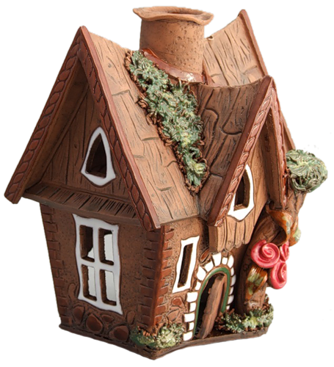
-Стоит в поле теремок, Он не низок, не высок. Теремок пустой стоит, Но кто-то к терему спешит. Теремок –то непростой- Не пускает он домой.

Slide 6
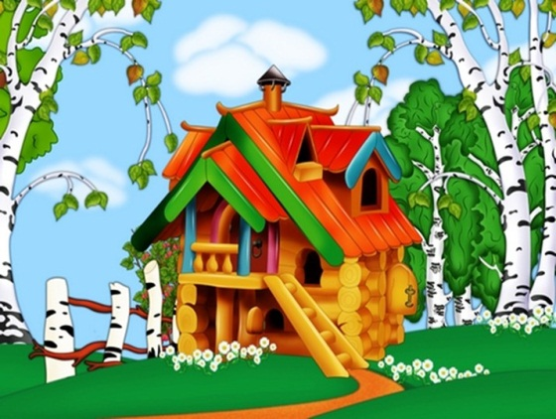
Путешествие в математическую сказку
«Теремок»

Slide 7
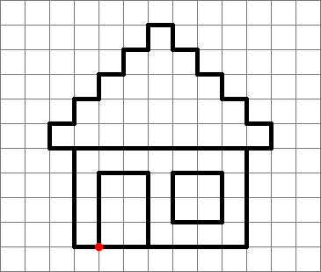
Нарисовать в тетради «Теремок»

Slide 8
Это маленькая крошка
Рада даже хлебной крошке,
Потому что до темна,
В норке прячется она……

Slide 9
Игра «Лесенка»

Slide 10
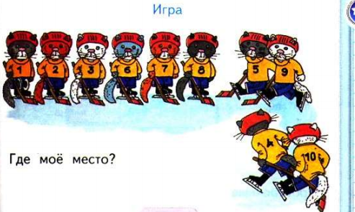
Устный счет

Slide 11
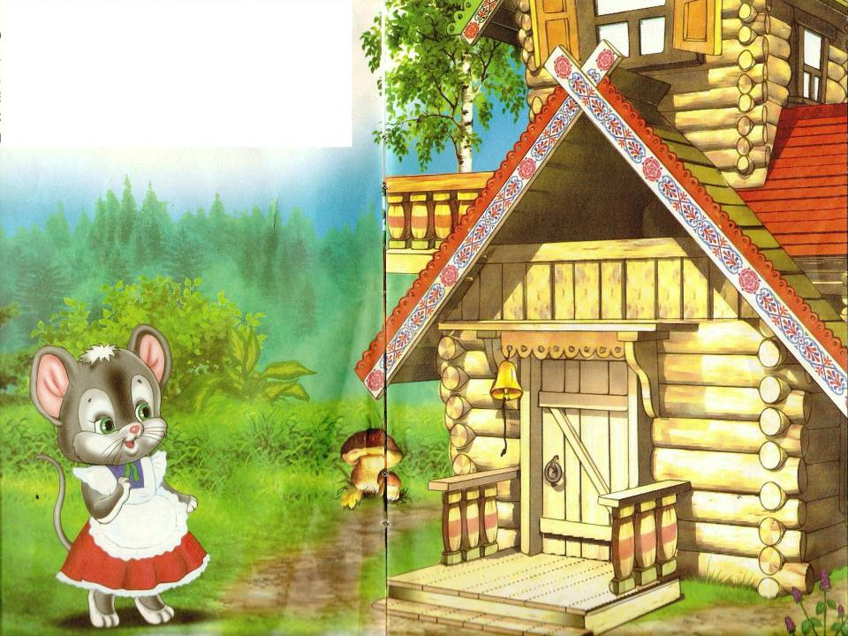
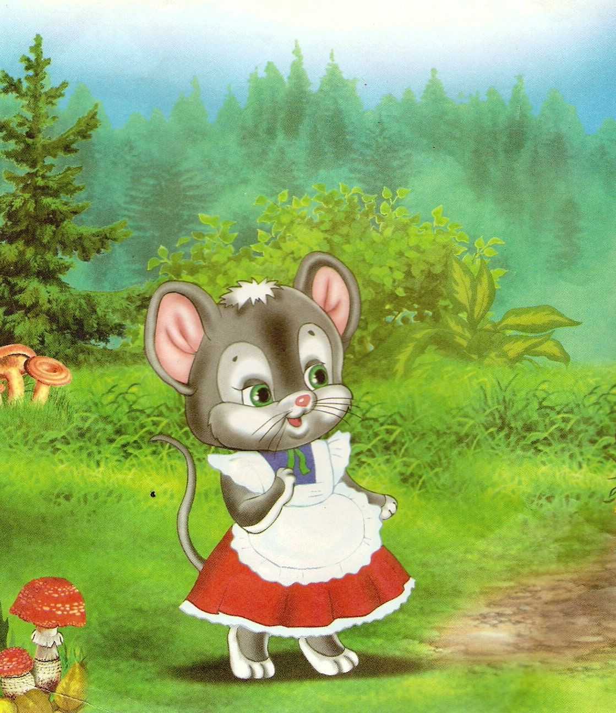
Игра “Лесенка”.

Slide 12
Под травинкой у пруда
Кто-то спрятался –да-да…
Шевелится там трава, слышишь громкое ква-ква.
Если подойду к пруду ,то кого я там найду?.....лягушка

Slide 13
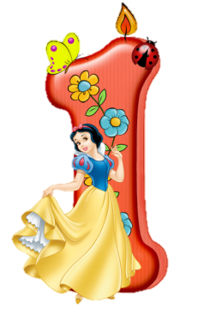
Каллиграфическая минутка

Slide 14
КАЛЛИГРАФИЧЕСКАЯ МИНУТКА
СМОРОДИНА
ПОДВАЛ
СТРИЖ

Slide 15
СМОРОДИНА(1)
ПОДВАЛ(2)
СТРИЖ(3)

Slide 16
Напишите числа первого десятка в нужном порядке

Slide 18
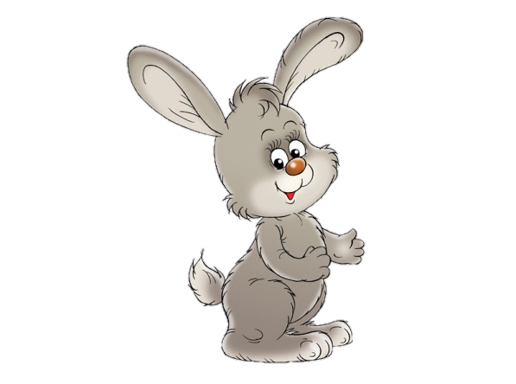
Комочек пуха, длинное ухо, прыгает ловко и ест морковку….(заяц)

Slide 19
ИГРА В АССОЦИАЦИИ

Slide 20
СЕМЬ

Slide 21
ДВА

Slide 22
ПЯТЬ

Slide 23
Серый , страшный и зубастый Произвел переполох. Все зверята разбежались. Напугал зверят тех …. (волк)

Slide 24
Составь верные равенства и неравенства , используя числа: 7, 2, 3, 4, 5.
7-4= 3 7-4>2 4+2<7
5-3=2 5-2=3 3+ 2<7

Slide 25
Тише, тише не шумите, Кто-то к нам идет сюда! Ну, конечно же, лиса!

Slide 26
Реши задачу записать в тетрадь: краткую запись, решение, ответ.
1. У Милы было 4 игрушки для ёлки.
Ей подарили ещё 3 такие же игрушки.
Сколько всего игрушек стало у Милы?

Slide 27
Задача 1 Было-4 игр. Подарили-3 игр. Стало-?игр. Решение 4+ 3 = 7 (игр.) Ответ: 7 игрушек.

Slide 28
Дети самостоятельно выполняют в тетради.
8 +…=10 9 - …=7 … - 3 = 2 … + 2 = 6
7 - … =6 6 -… = 4

Slide 29
8 +2 =10 9 -2 =7
5 - 3 = 2 4 + 2 = 6
7 - 1=6 6 -2 = 4

Slide 30
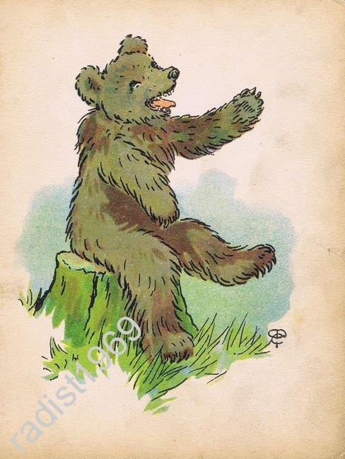
Кто же по лесу гулял, кто же шишки собирал? Это МИШЕНЬКА устал , на пенёчке задремал.

Slide 31
Начерти 2 отрезка:
один длиной 5 см, а другой на 3 см длиннее.
Сравни их длины, запиши неравенства в тетрадь.

Slide 32
5 < 8
8 > 5

Slide 33
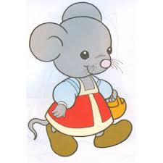
МОЛОДЦЫ!!!!!!!

